Slide 1
Доклад по теме: «Использование методов музейной педагогики в формировании национального самосознания учащихся начальной школы» учителя начальных классов МОУ «Гимназия №34» г. Ульяновска Яны Михайловны БРАГИНОЙ

Slide 2
Национальное самосознание – процесс самопознания и развития национально-культурной самобытности нации, а также свойство человека, которое позволяет ему для себя лично определиться, к какой нации он относится

Slide 3
Цветок засохший, безуханный,
Забытый в книге вижу я;
И вот уже мечтою странной
Душа наполнилась моя.
Где цвел? Когда? Какой весною?
И долго ль цвел? И сорван кем,
Чужой, знакомой ли рукою?
И положен сюда зачем?
А.С. Пушкин

Slide 4
Музейная педагогика даёт возможность :
Сочетать эмоциональные и интеллектуальные воздействия на учеников;
Раскрыть значимость и практический смысл изучаемого материала;
Осуществлять нетрадиционный подход к образованию;
Дать возможность самореализоваться каждому ученику;
Объяснить сложный материал на простых и наглядных примерах;
По-новому увидеть свой родной город, край;
Организовать интересные уроки, внеклассные мероприятия в школьном музее;

Slide 5
_{Формы работы:}
Классные часы в музеях
Посещение музеев
Привлечение родителей
Интегрированные уроки
Создание школьного музея
Поисковая работа
викторины
кружковая работа
экскурсии
встречи и переписка

Slide 6
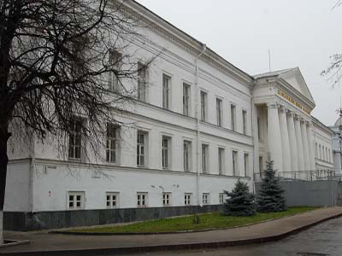
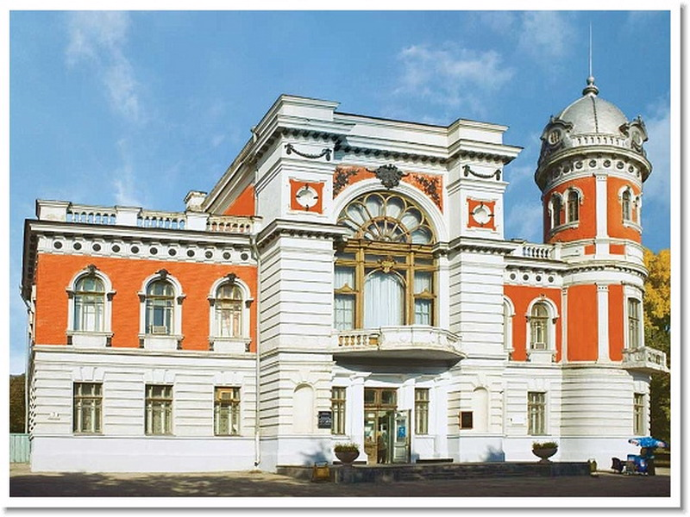
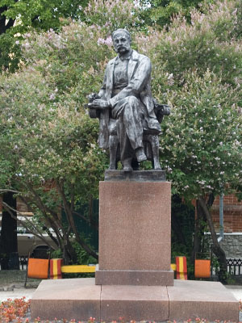
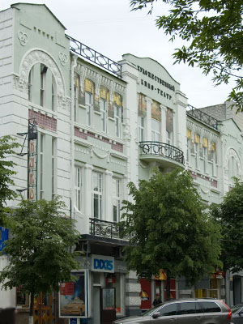
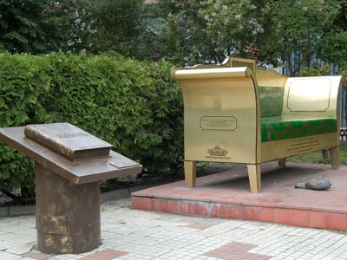
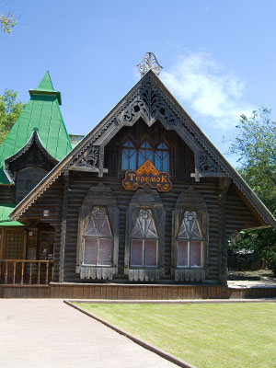
Ульяновск –
город-музей

Slide 7
«Старинная школа.
Какая она?
Чему и как в ней учили?».
«Быт и культура народов
Поволжья конца XIX -
начала XX века».
Тематика экскурсий
«Защитники Отечества разных времён».
«Ульяновск – культурный
центр Поволжья».

Slide 8
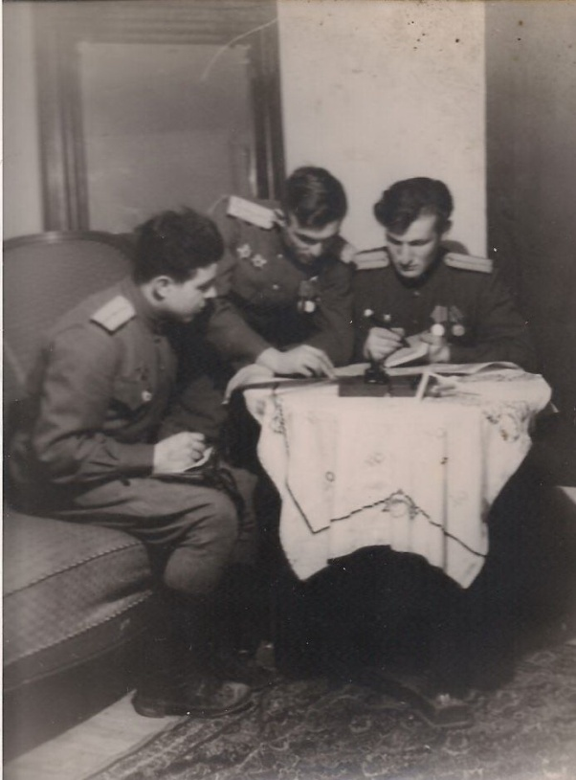
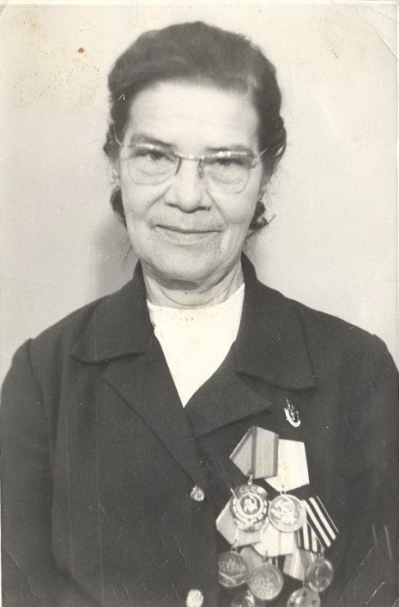
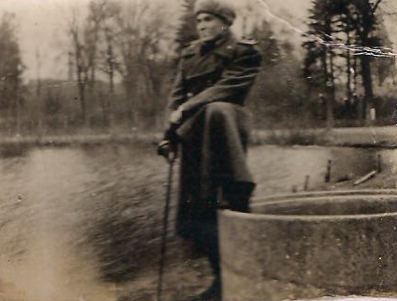
Оформление экспозиции
"Моя семья в годы Великой
Отечественной войны"

Slide 9
Фотогалерея

Slide 12
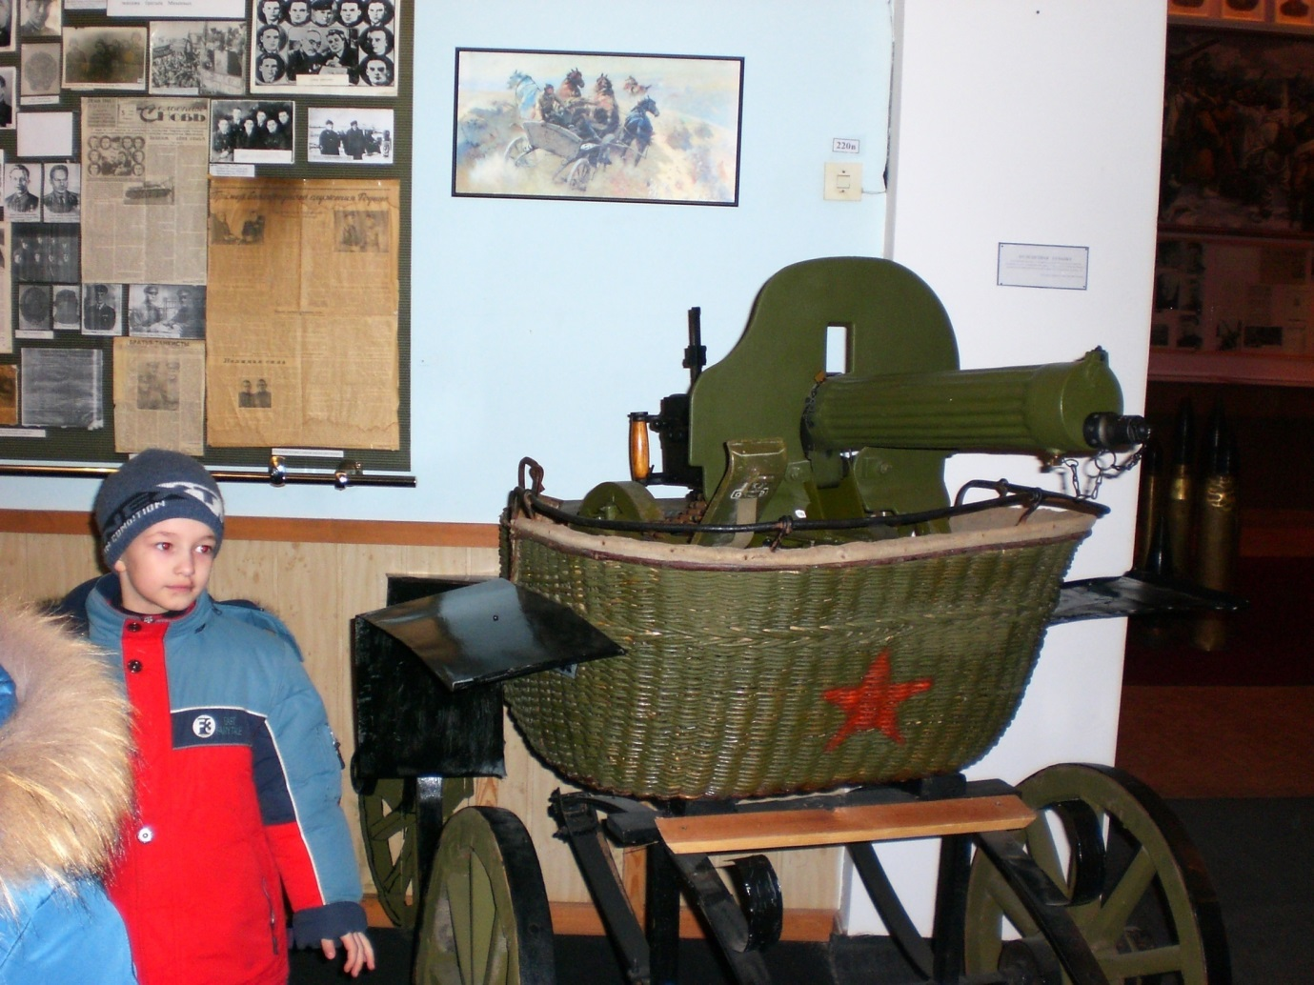

Slide 14
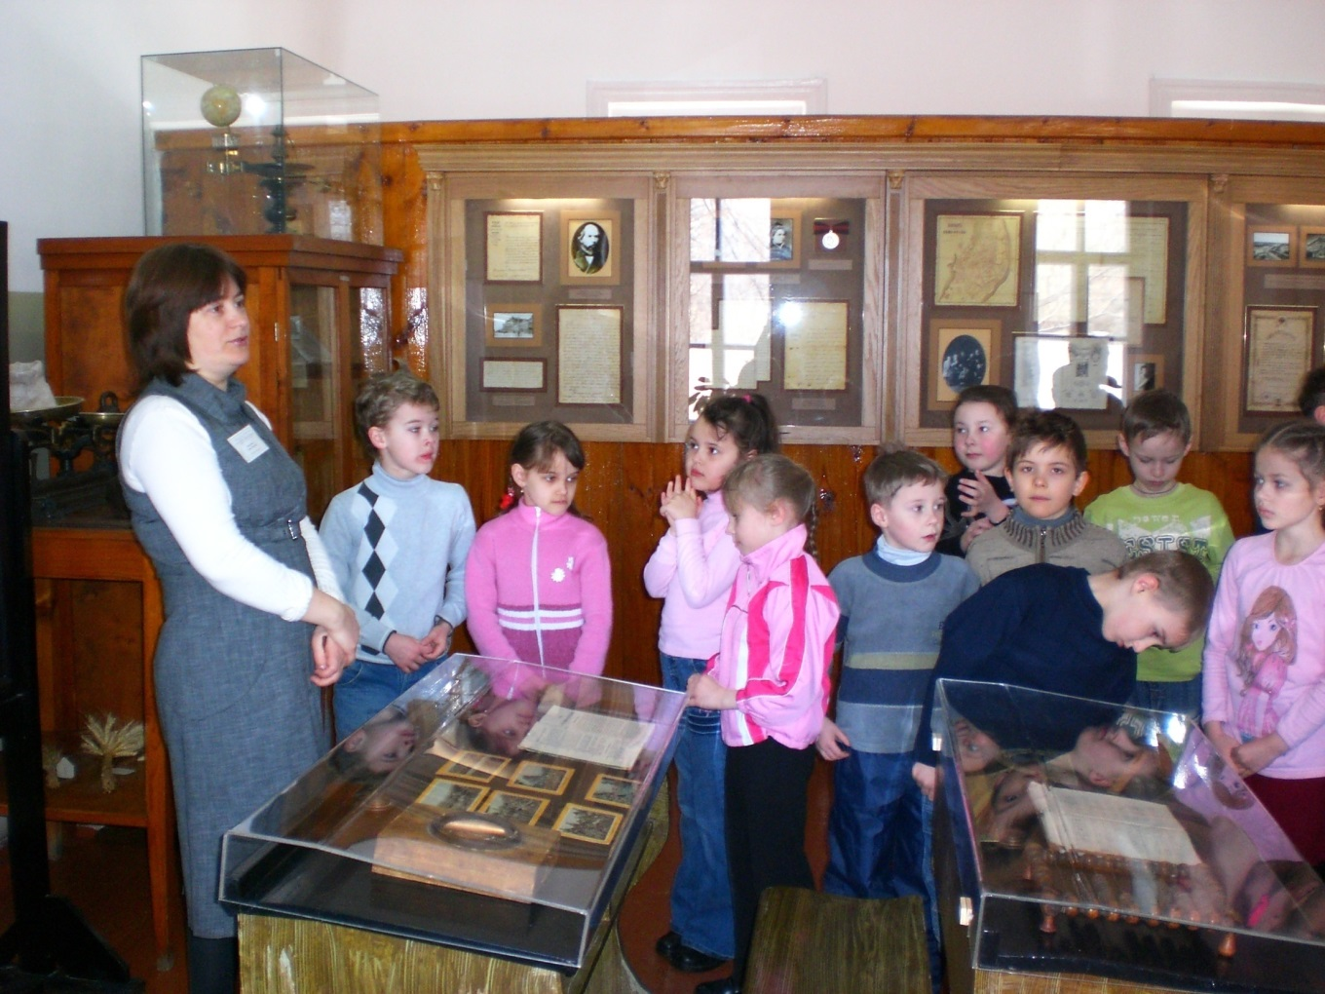

Slide 15
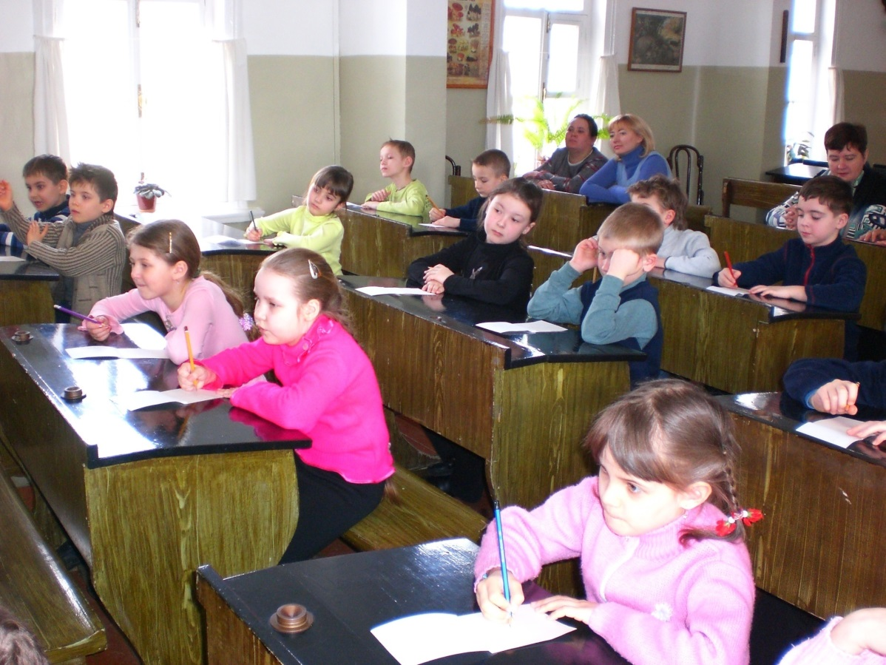

Slide 16
